Slide 1

Bydlení
Obec v nouzi
Zásady územního rozvoje zk
Tomáš Chmela
náměstek hejtmana pro strategický rozvoj a dotace

Slide 2

Bydlení

Slide 3
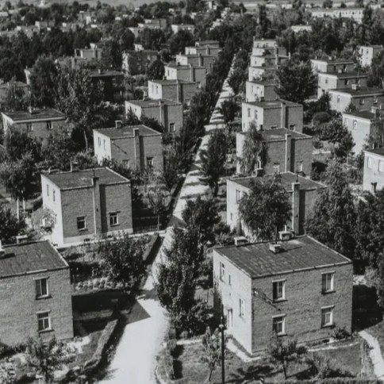
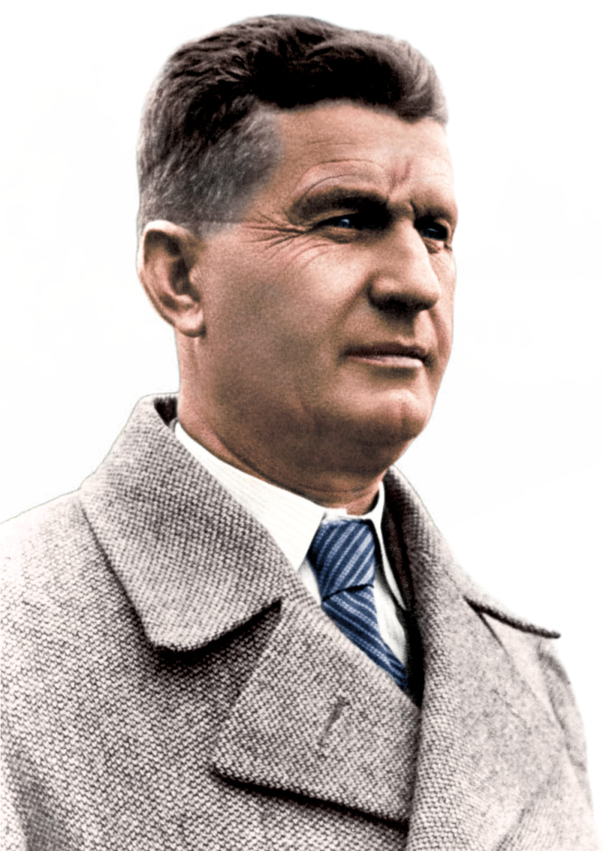
Bydlení
Vzhledem k akutnímu problému dostupnosti bydlení ve Zlínském kraji a velmi nepříznivé demografické situaci deklaroval Zlínský kraj několikrát připravenost podpořit dostupné bydlení.
Předpokládali jsme zapojení do programu „Dostupné nájemní bydlení“ podporovaného z Národního plánu obnovy Státním fondem podpory investic.
Následná jednání Zlínského kraje a Státního fondu podpory investic narazila na limit vyplývající z podmínek notifikace veřejné podpory Programu „Dostupné nájemní bydlení“ Evropskou komisí (musí být dodržen limit maximální míry podpory 90 % ze způsobilých výdajů projektů, přičemž SFPI poskytuje 25 %, ve výjimečných případech 40 % dotaci, a až do 90 % celkových způsobilých výdajů úvěr).

Slide 4


Bydlení
Zlínský kraj se vzhledem k situaci rozhodl podpořit příjemce dotace z:
Národního plánu obnovy v rámci Programu "Dostupné nájemní bydlení" (předloženo 16 projektů v celkovém objemu požadované podpory 1.350.926.196,51 Kč),
Integrovaného regionálního operačního programu (7 projektů v celkovém objemu požadované podpory 107 152 698 Kč) a v rámci výzev SOCIÁLNÍ BYDLENÍ (38., 101.,102., 115. a 116)
a podporu zaměřit na doprovodné služby bydlení, které zvyšují kvalitu života v obci a významně přispějí k atraktivitě místa pro život.

Slide 5

Program „Podpora dostupného bydlení Zlínského kraje”
Podporované aktivity
(vždy ve vazbě na vybudované nájemní bydlení)
Výstavba / rekonstrukce objektů občanské vybavenosti na poskytování vzdělávacích, kulturních, sportovních a volnočasových služeb v obci.
Výstavba / rekonstrukce místních komunikací.
Výstavba / rekonstrukce veřejných prostranství.
Způsobilí žadatelé
Obce Zlínského kraje, které získaly dotaci v rámci programu SFPI „Dostupné nájemní bydlení“ či výzev „Sociální bydlení“ (38., 101. a 115.) IROP.

Slide 6
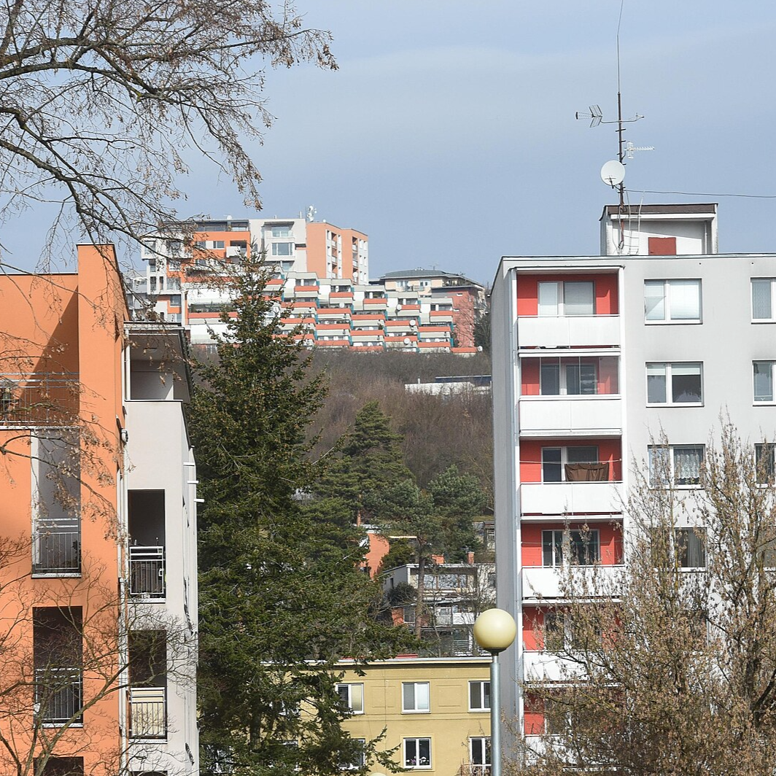
Program „Podpora dostupného bydlení Zlínského kraje”
Finanční alokace Programu
100.000.000 Kč
(v rozpočtu 2026 návrh na alokaci ve výši 30.000.000 Kč)
Minimální / Maximální výše dotace
Min. 1.000.000 Kč / max. 10.000.000 Kč
Míra dotace
5 %celkových způsobilých výdajů projektu podpořeného SFPI v Programu „Dostupné nájemní bydlení“ či výzev SOCIÁLNÍ BYDLENÍ (38., 101. a 115.) Integrovaného regionálního operačního programu

Slide 7
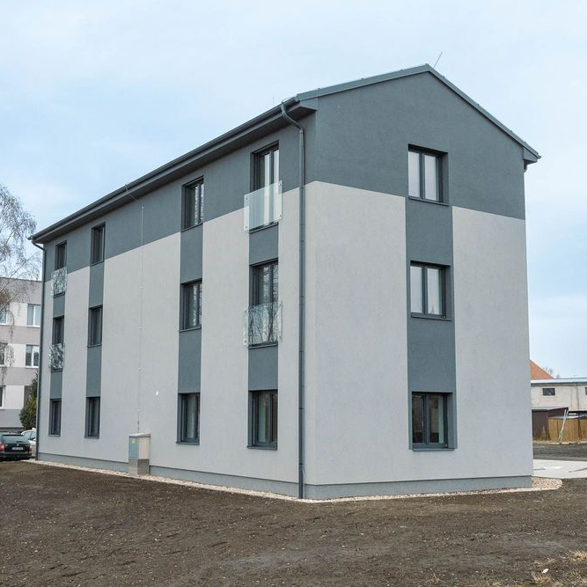
Program „Podpora dostupného bydlení Zlínského kraje”
Časový harmonogram
Vyhlášení Programu: leden 2026
Příjem žádostí: od února 2026 do 31. 12. 2027, kontinuální výzva
Ukončení realizace projektu: do max. 31. 12. 2029

Slide 8

Obec v nouzi

Slide 9
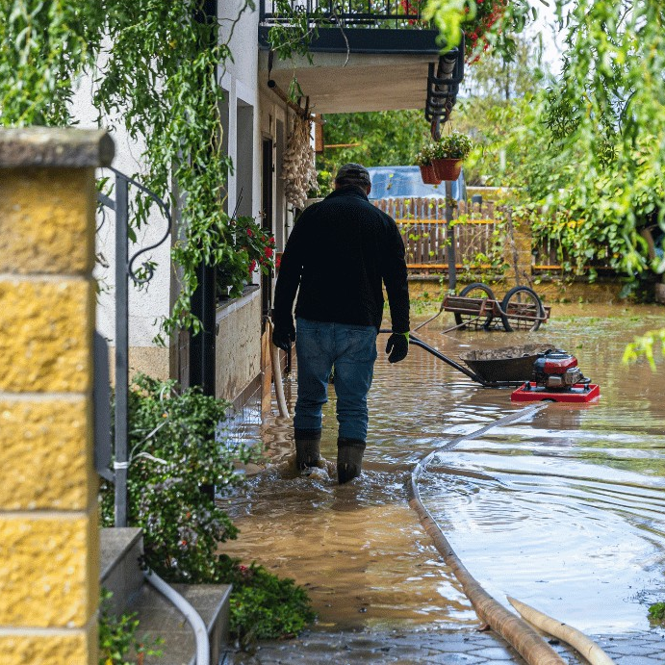
OBEC V NOUZI
Podporované aktivity - Návratná finanční výpomoc:
na investiční projekty veřejné infrastruktury spolufinancované z EU/národních zdrojů, nebo
na projekty obce, jejichž realizace je vyvolána investicí Zlínského kraje.
Příjemci podpory
Obce Zlínského kraje do 1 000 trvale žijících obyvatel
Finanční ALOKACE
40.000.000 Kč
Minimální / Maximální výše dotace
Min. 1.000.000 Kč / max. 5.000.000 Kč
Míra PODPORY
50% z celkových způsobilých výdajů

Slide 10

Zásady územního rozvoje zk

Slide 11
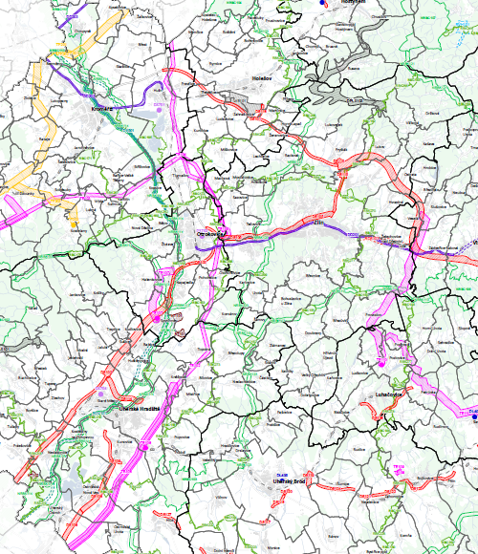
Změna legislativy –
zákon č. 283/2021 Sb., stavební zákon
zavádí jednotný standard územního plánování
stanovuje povinnost zpracování ZÚR v jednotné struktuře a digitální podobě dokumentace
nově zavádí funkci „určeného zastupitele“ i v procesu územně plánovací činnosti kraje - úkolem určeného zastupitele je zajišťovat, aby v procesu pořizování ZÚR byly projednány a zohledněny zájmy zastupitelstva kraje
Zastupitelstvo Zlínského kraje usn. č. 0030/Z02/24 ze dne 02.12.2024 ustanovilo určeným zastupitelem Mgr. Tomáše Chmelu.

Slide 12
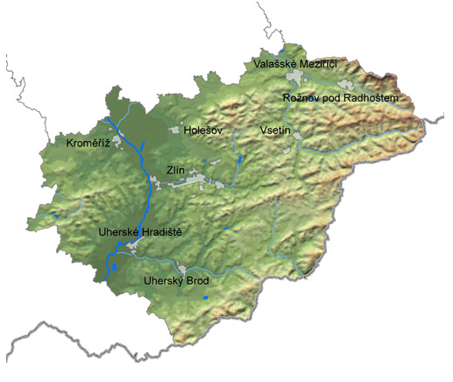
Přehled pořízení změn ZÚR ZK za rok 2025
11.03.2025 – Nabytí účinnosti Aktualizace č. 3 ZÚR ZK (vymezení plochy pro vodní dílo Vlachovice)
09.10.2025 – Nabytí účinnosti Změny č. 7 ZÚR ZK (úprava obsahu a struktury ZÚR ZK do souladu s novým stavebním zákonem)
V procesu pořízení je Změna č. 5 ZÚR ZK (zpracována na základě Zprávy o uplatňování v uplynulém období 2018–2022)
V procesu pořízení je Změna č. 6 ZÚR ZK (na návrh oprávněného investora ČEPS, a.s.)

Slide 13
Změna č. 5 ZÚR ZK
25.07.2025 – všem obcím Zlínského kraje doručeno oznámení o konání sloučeného společného jednání a veřejného projednání obsahující informaci o změně včetně odkazu na projednávanou dokumentaci (grafickou i textovou část)
12.08.2025 - projednání změny s dotčenými orgány, obcemi a veřejností
V současné době se na základě výsledků projednání dokončuje úprava dokumentace změny ZÚR a též dle požadavku MŽP Vyhodnocení vlivů na ŽP. Následně bude požádáno o vydání stanoviska SEA a stanoviska nadřízeného orgánu územního plánování. Předpoklad stanovisek leden 2026.
projednání ve výborech ZZK
projednání v RZK
předložení ZZK k vydání formou opatření obecné povahy – předpoklad 1. polovina 2026

Slide 14
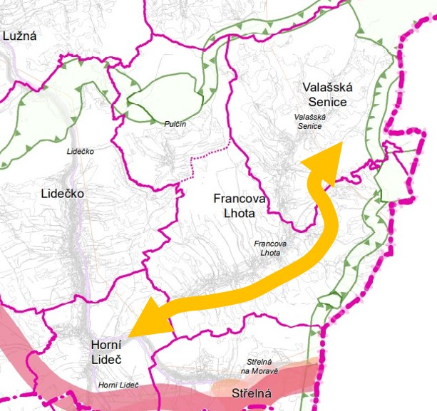
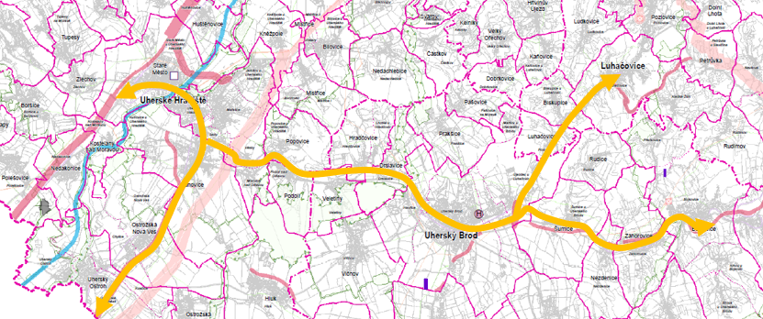
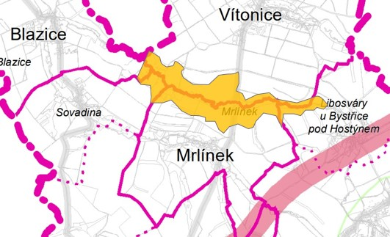
Změna č. 5 ZÚR ZK – nově navrhované záměry
vedení VVN 2 x 110 kV Horní Lideč – Valašská Senice včetně transformovny 110 kV/22 kV Horní Lideč (TE 113)
modernizace trati Staré Město – Luhačovice/Bojkovice/ Uherský Ostroh (DD 204)
lokalita vhodná pro akumulaci povrchových vod - lokalita Blazice na vodním toku Libosvárka (RVH 102)

Slide 15
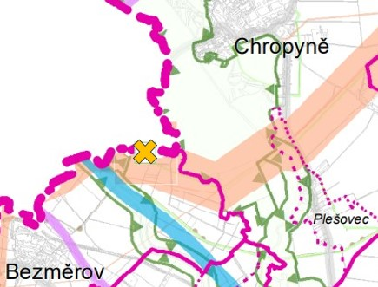
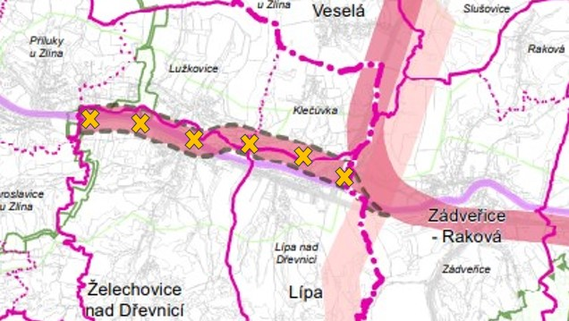
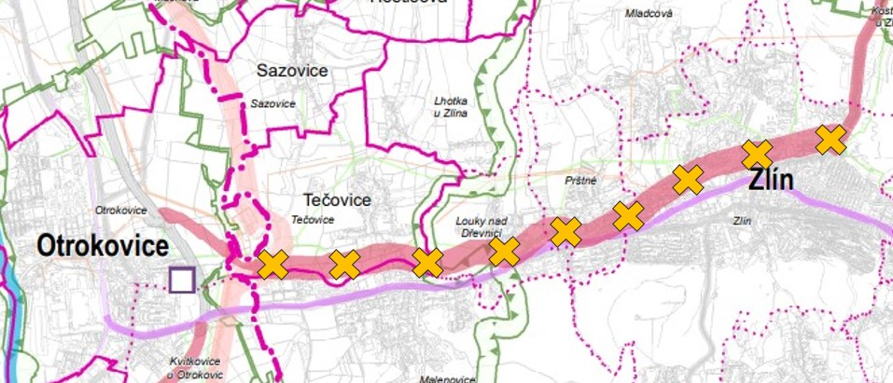
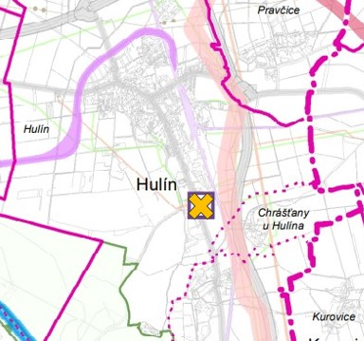
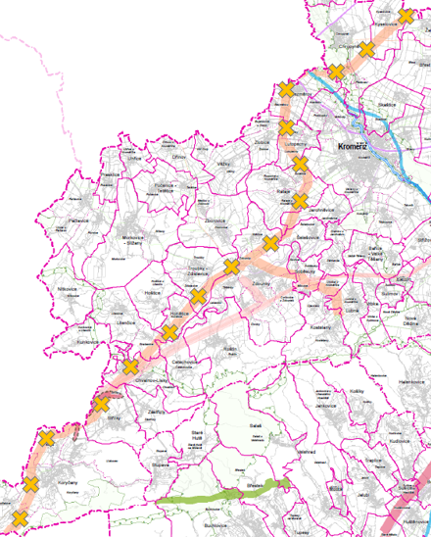
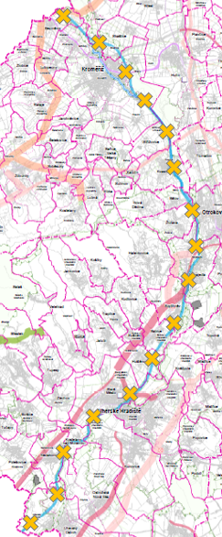
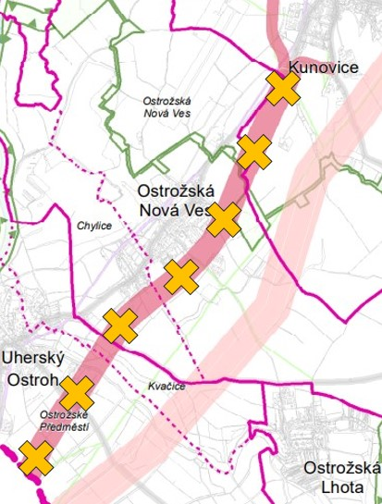
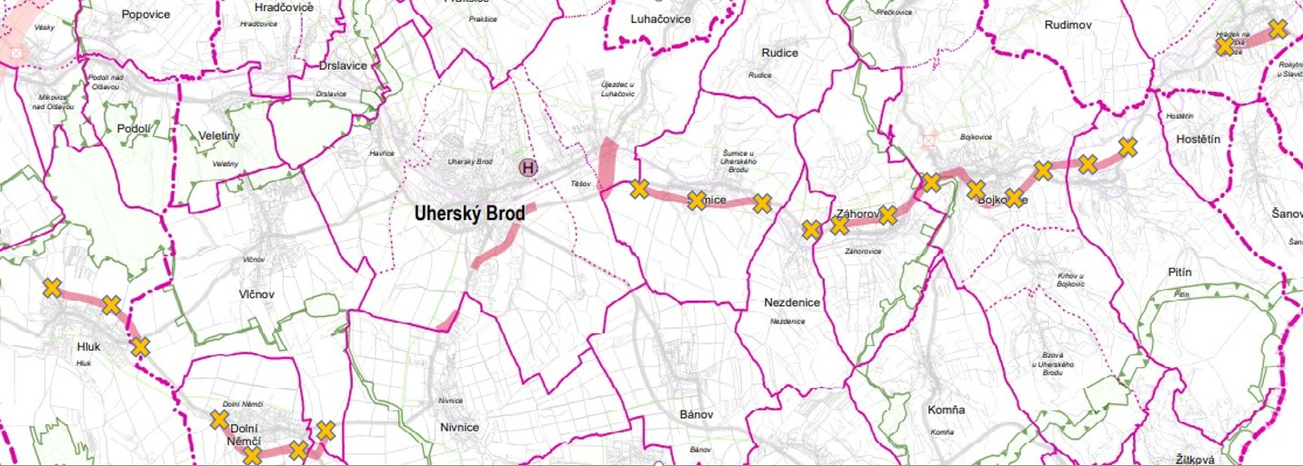
Změna č. 5 ZÚR ZK – vypouštěné záměry
plocha pro výstavbu nové kompresorové stanice Bezměrov (TP202)
propojení Zlín - Zádveřice – územní rezerva (RDS 101)
Otrokovice (D55) - Zlín Nivy, kapacitní silnice (DS 105)
zařízení kombinované dopravy nadmístního významu Hulín (DX 701)
územní rezerva průplavního spojení Dunaj – Odra - Labe (RDV 101)
Nezdenice – Záhorovice, spojka, II/495 Záhorovice, obchvat, II/495 Bojkovice – Pitín, obchvat, II/495 Šumice, obchvat, II/495 Hrádek na Vlárské dráze, obchvat, II/495 Dolní Němčí, obchvat, II/498, II/490 Hluk, obchvat, II/498 (DS 121 – DS 127)
Ostrožská Nová Ves - Uherský Ostroh, obchvat, I/55 (DS 108)
plynovod přepravní soustavy „Moravia – VTL plynovod“ (TP 201) v úseku Koryčany - Bezměrov

Slide 16
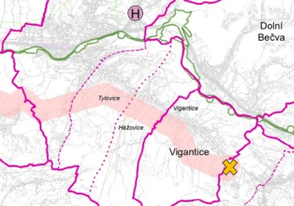
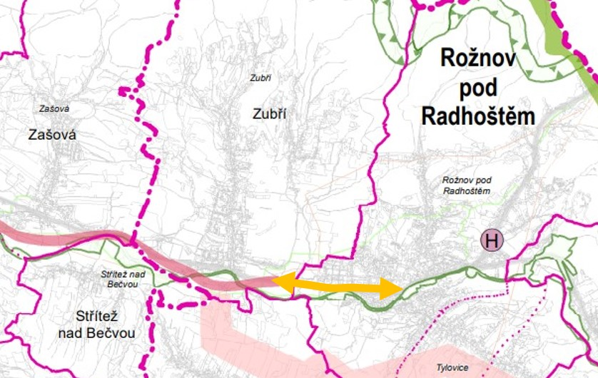
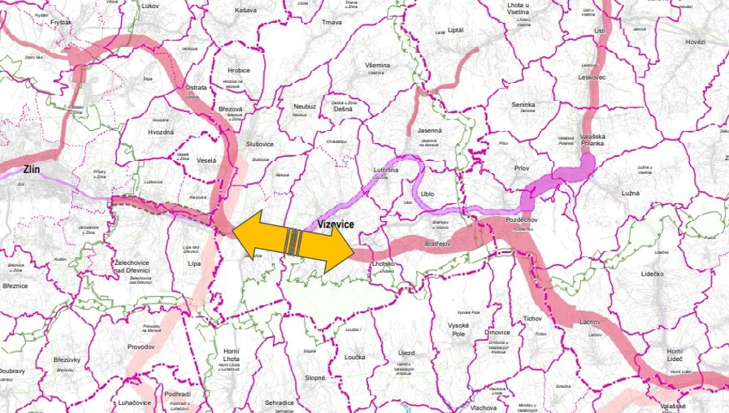
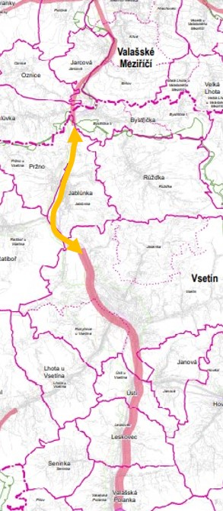
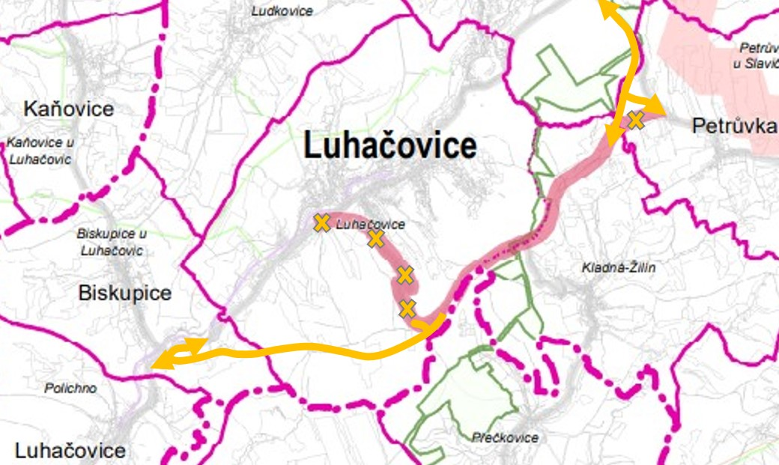
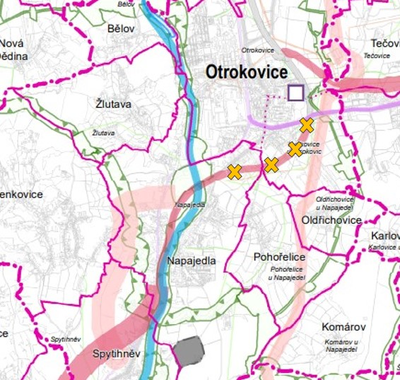
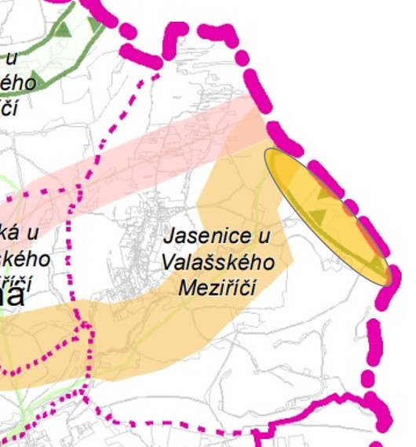
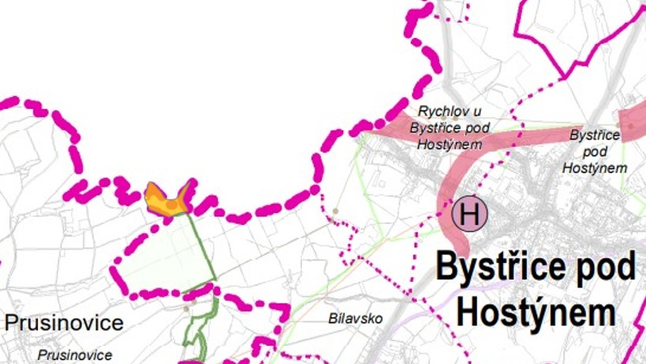
Změna č. 5 ZÚR ZK – upravované záměry
Hutisko – Solanec, VVN + TR110 kV/22 kV Zubří – Rožnov pod Radhoštěm – Vigantice (TE 112)
Valašské Meziříčí – Rožnov pod Radhoštěm (DS 107)
D49 úsek Fryšták - Zlín-Vizovice a silnice I/49 úsek Vizovice – Horní Lideč – hranice ČR/Slovensko (- Púchov) (DS 102)
JV obchvat Luhačovic (DS 106)
nadregionální biokoridor 145 - Radhošť - Kněhyně - K144 (NRBK 117)
dálnice II. třídy D55 Otrokovice – Napajedla – Uherské Hradiště (v úseku jižního obchvatu Otrokovic) (DS 103)
silnice I/35 (Palačov –) Lešná – Valašské Meziříčí a I/57 Valašské Meziříčí – Pozděchov (DS 104)
regionální biocentrum Ochozy (RBC 190 )

Slide 17
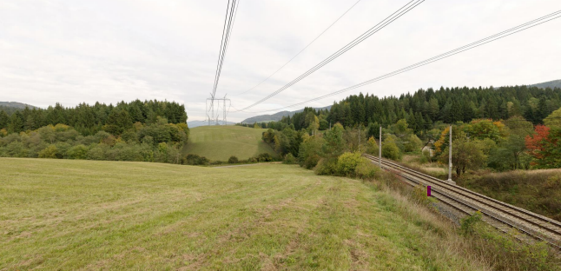
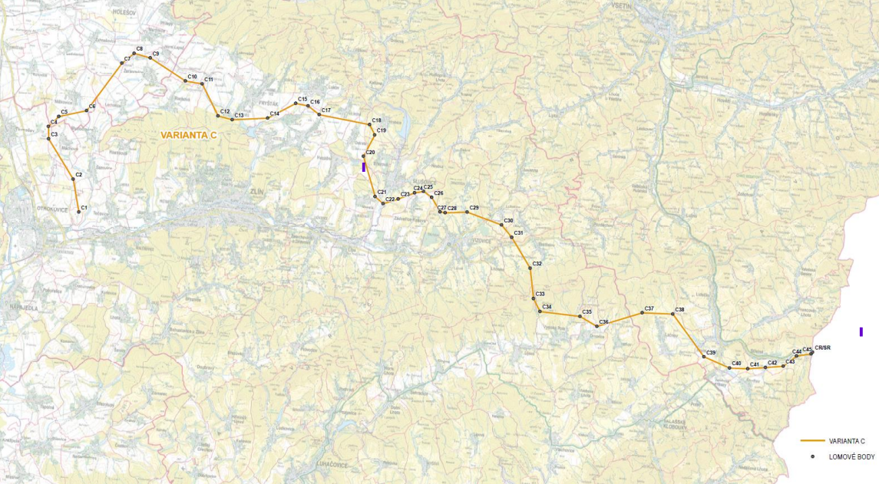
Změna č. 6 ZÚR ZK
ve věci přenosové soustavy 400kV (vedení Otrokovice – hranice ČR/SK)
11.09.2023 – rozhodnutí Zastupitelstva Zlínského kraje o pořízení (usn. 0603/Z19/23)
zpracovává se posouzení na životní prostředí SEA
předpoklad sloučeného společného jednání a veřejného projednání s obcemi, dotčenými orgány a veřejností 1. polovina 2026

Slide 18
DĚKUJI ZA POZORNOST.
Tomáš Chmela
náměstek hejtmana pro strategický rozvoj a dotace
Telefon: 577 043 120
E-mail: tomas.chmela@zlinskykraj.cz

